Slide 1
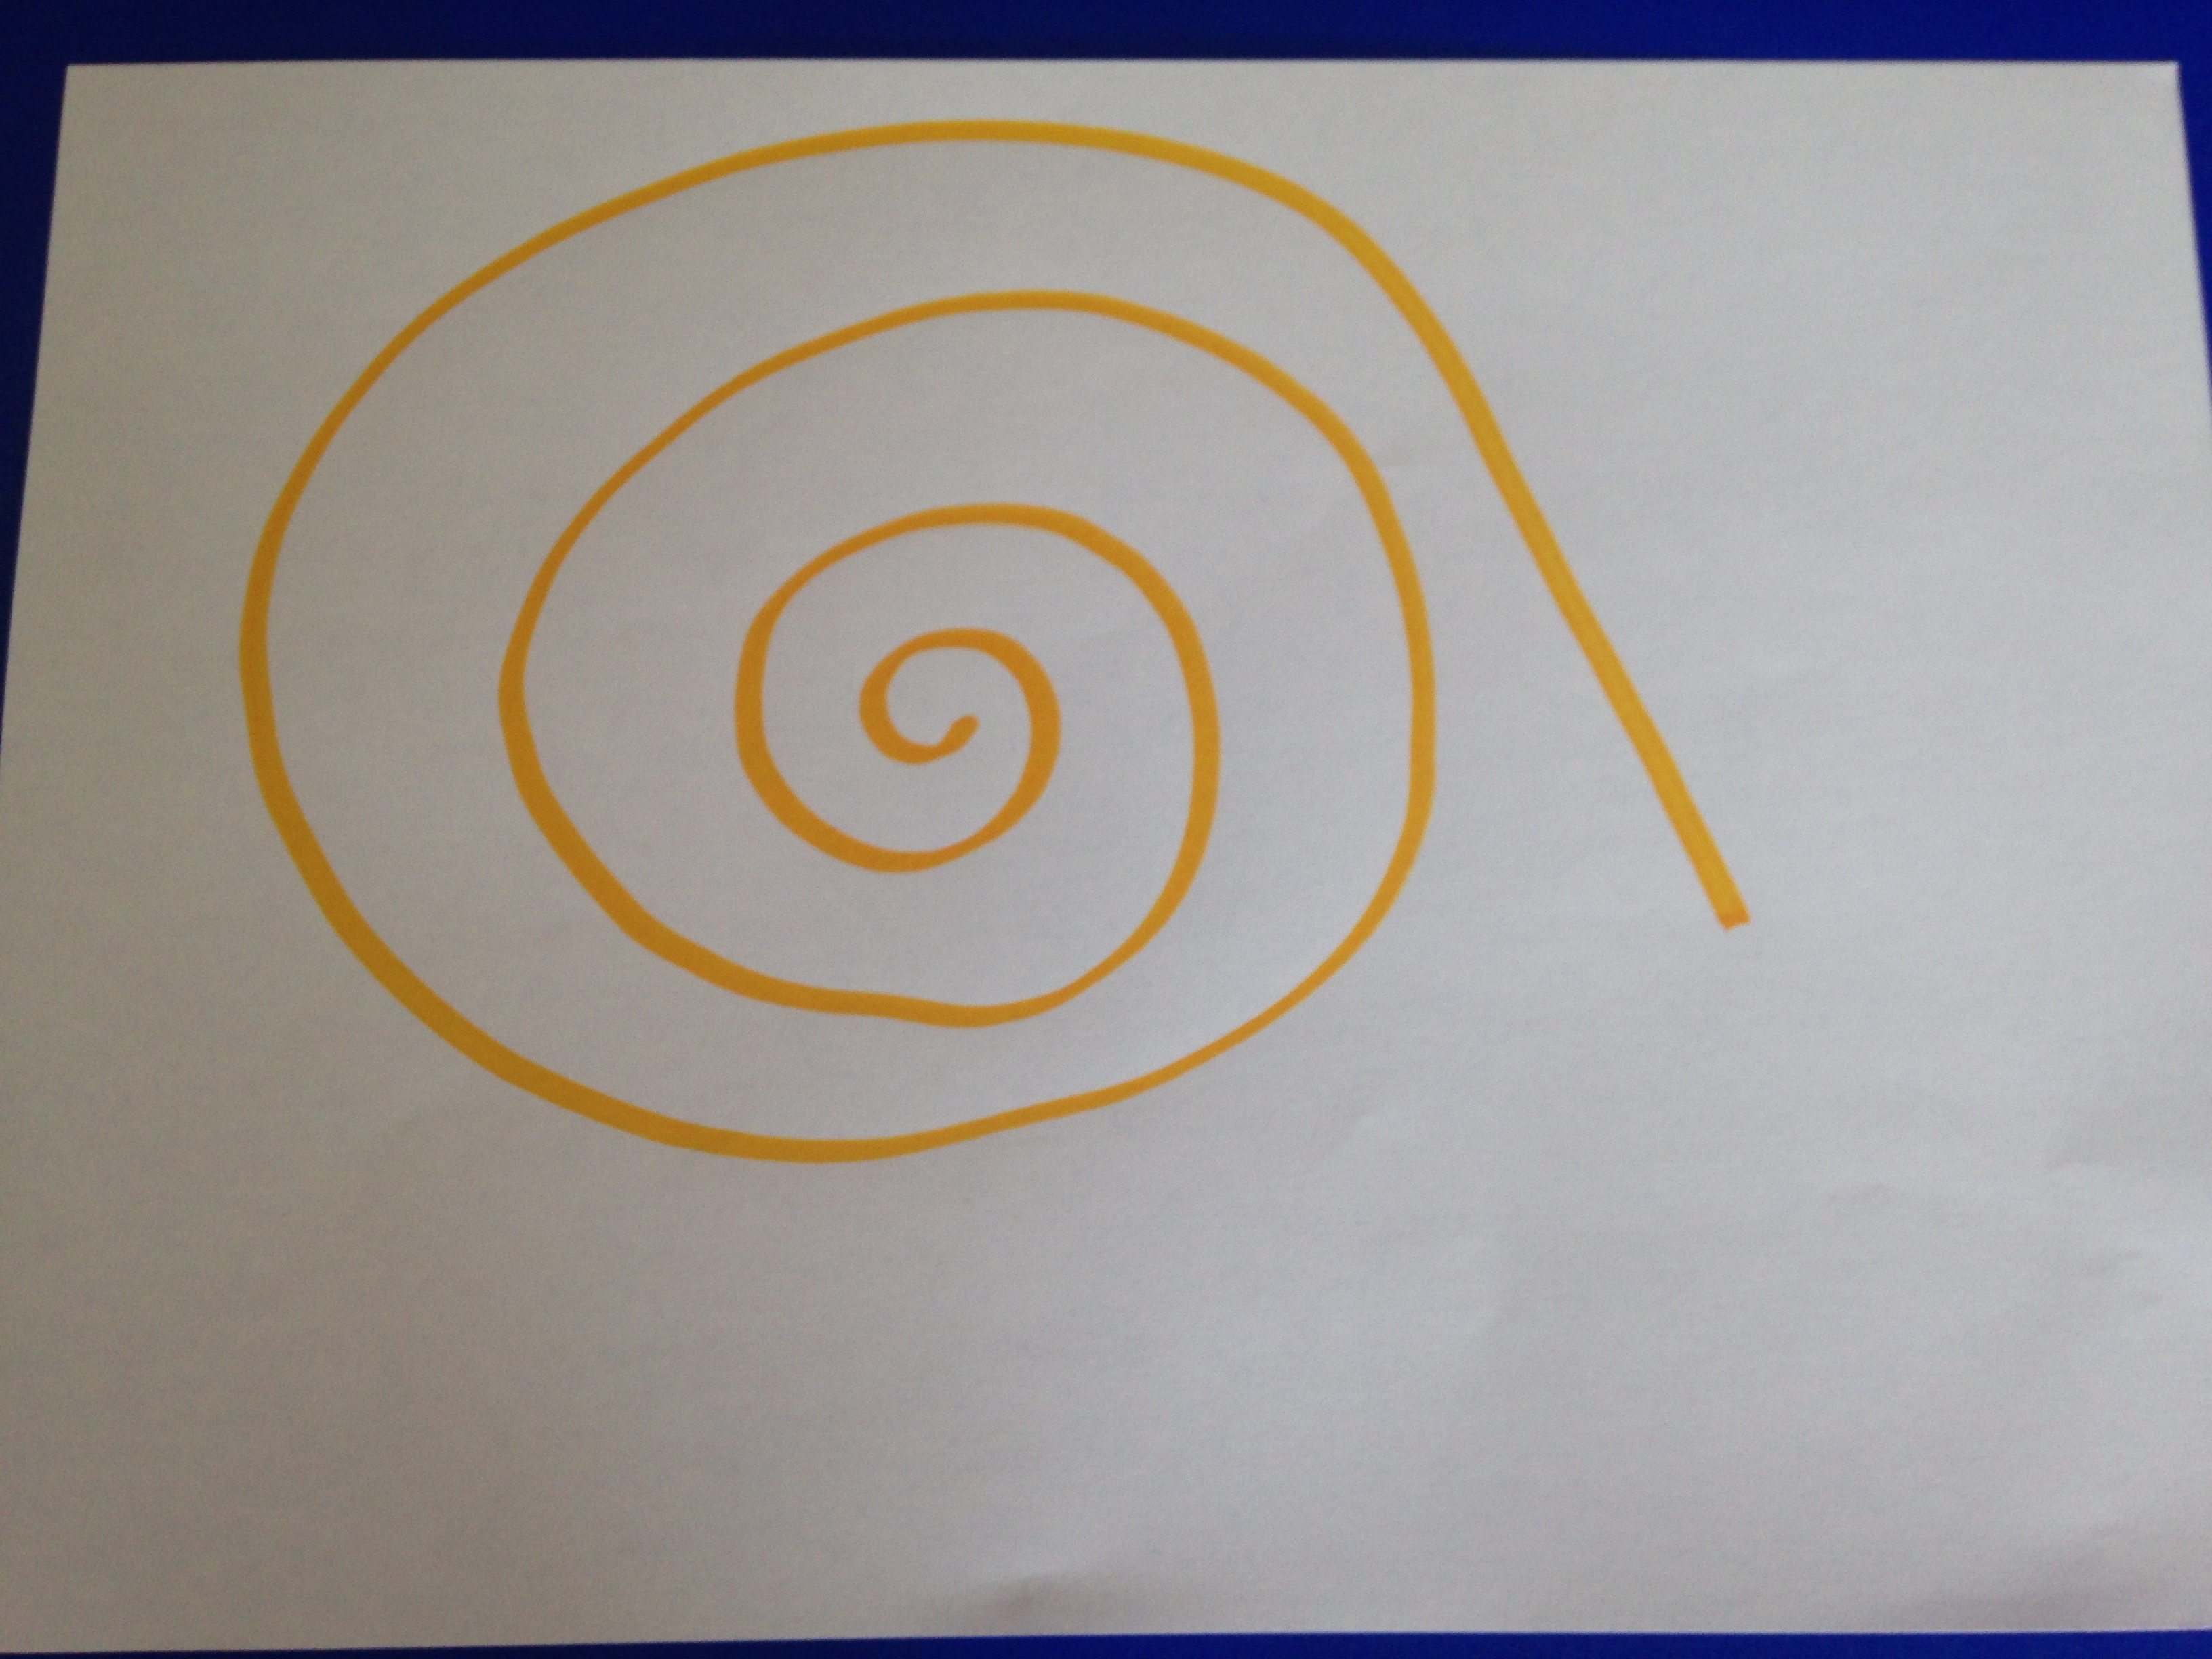
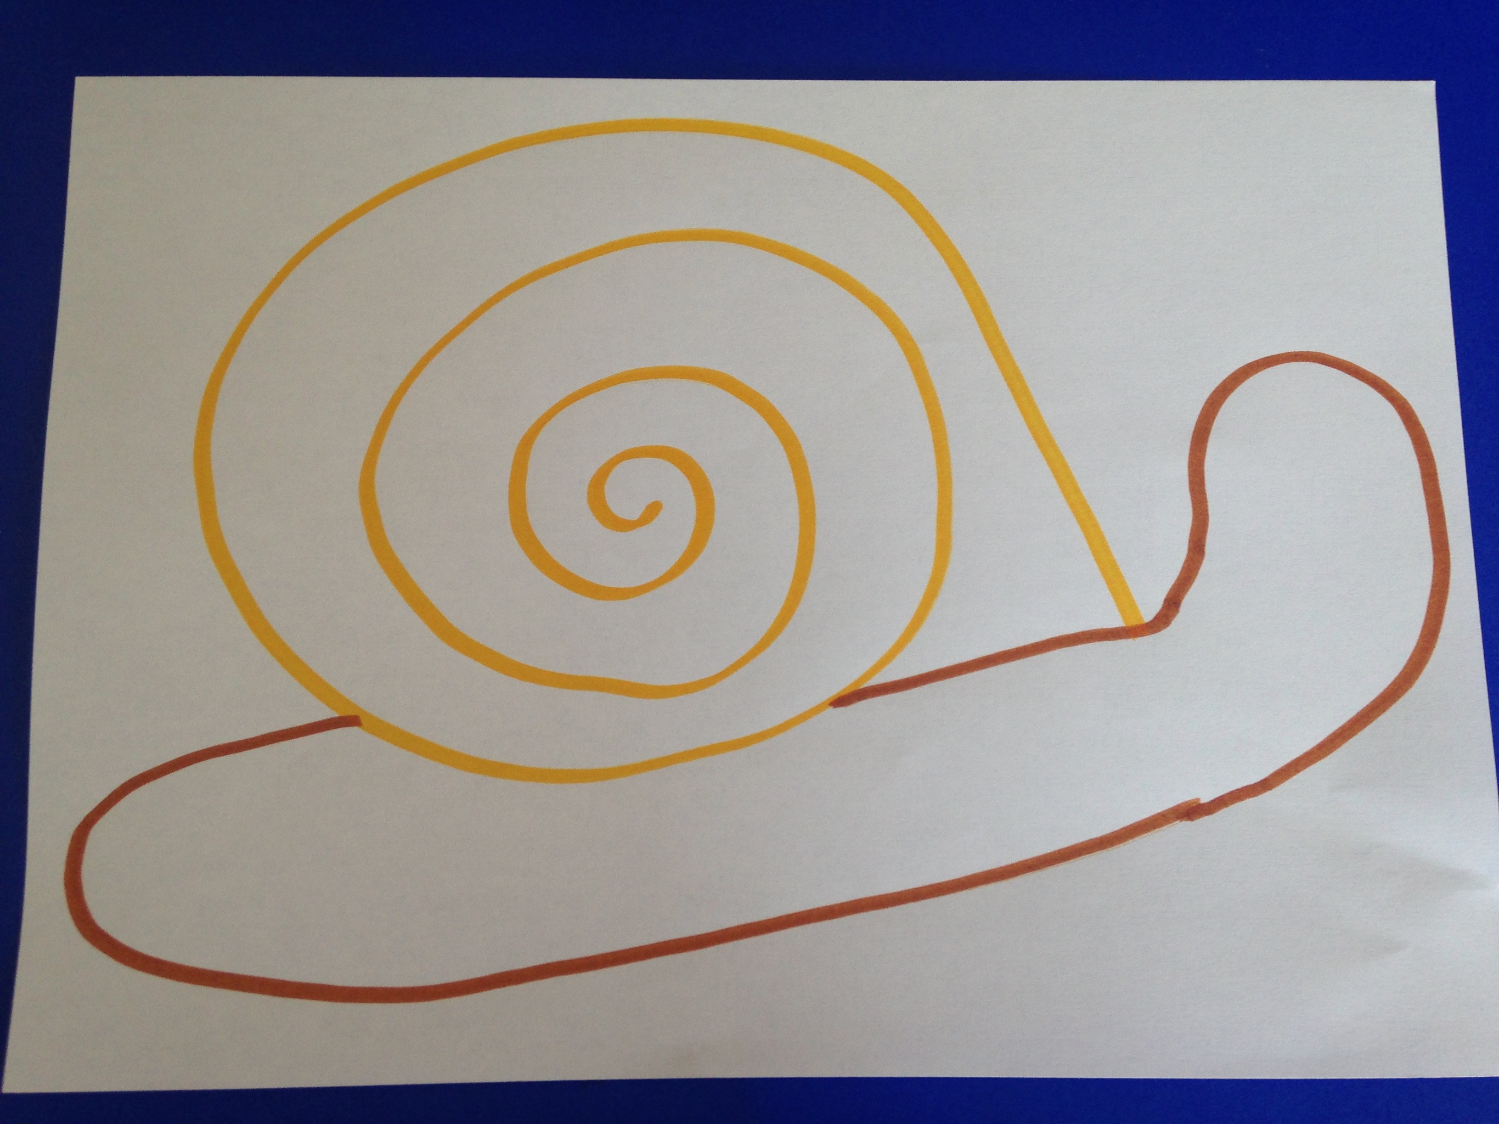
J’apprends à dessiner un escargot
Etape 1: Je dessine une spirale
Etape 2: Je dessine le ventre et la tête

Slide 2
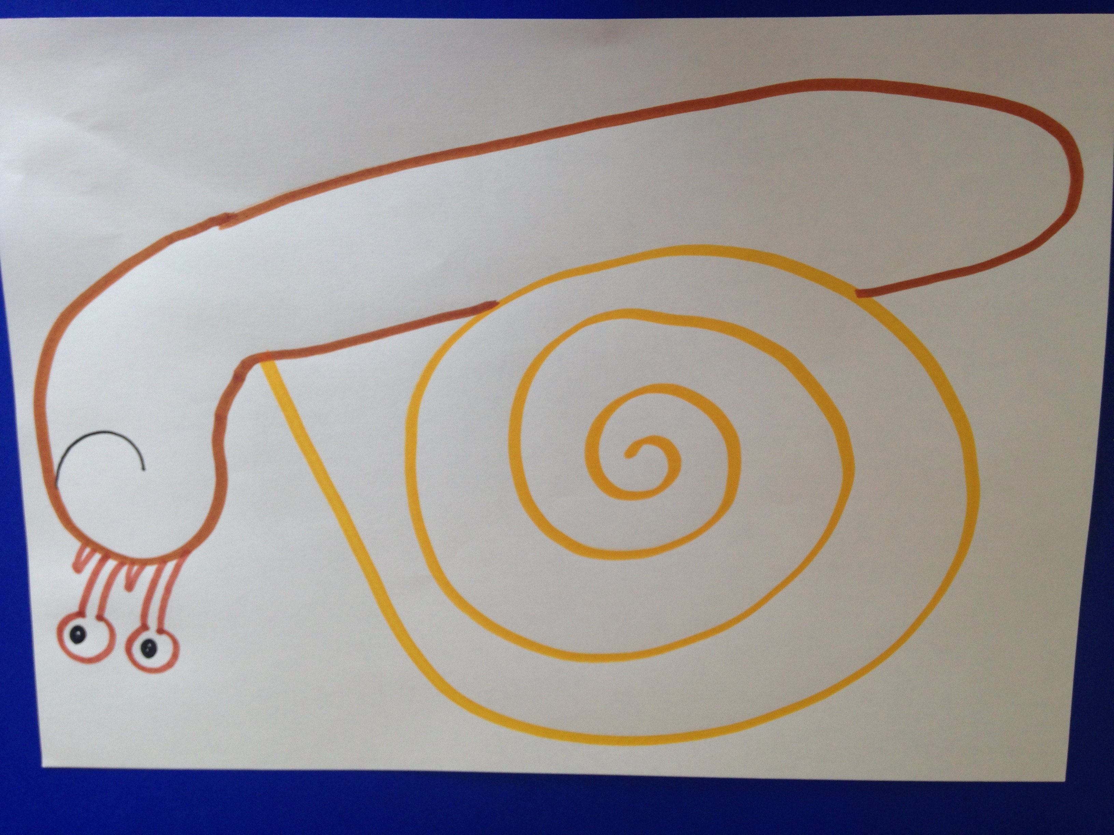
Et voilà un joli escargot
Etape 3: Je dessine deux grandes tentacules avec les yeux , puis deux petites tentacules et enfin la bouche

